Slide 1
Typy zbernic
Mgr. Ing. Martin Butkovský

Slide 2
Architektúra zbernice
Šírka zbernice
  počet bitov prenášaných v jednom okamihu – 1, 8, 16, 32, 64
Frekvencia zbernice
  f = 1 MHz ( 1 milión cyklov za 1 sekundu)
  f = 1 GHz = 1000 MHz
Priepustnosť zbernice
  šírka zbernice * frekvencia zbernice

Slide 3
Vývoj architektúry zbernic
Zbernica PC BUS
  pre procesor Intel 8088
  8 bitová dátová zbernica
  20 bitová adresná zbernica
  IRQ kanál číslo 2 až 7
  DMA kanál 1 až 3
  62 vývodový konektor
  napájacie kontakty +12V, +5V, -5V

Slide 4
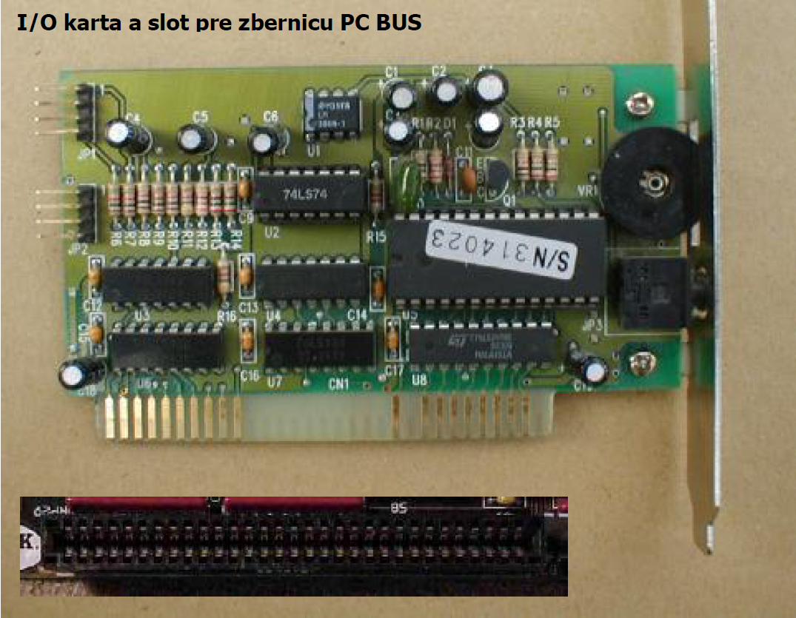

Slide 5
Vývoj architektúry zbernic
ISA zbernica - Industry Standard Architecture
  80286 - 16 bitová zbernica ISA
  frekvencia - 8 MHz
  prenosová rýchlosť 13 MB/s
  dátová zbernica 16 bit
  adresná zbernica 24 bit
  IRQ kanály č. 2 - 15
  DMA kanál 1 až 7

Slide 6
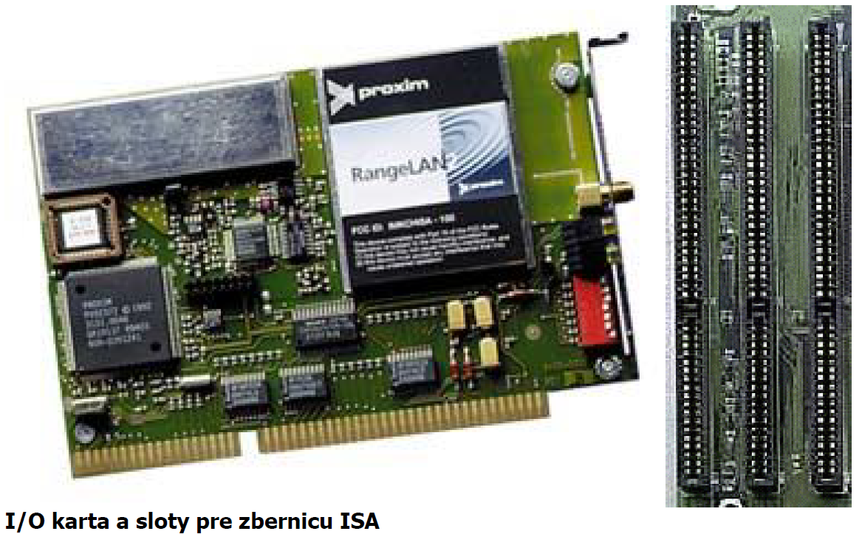

Slide 7
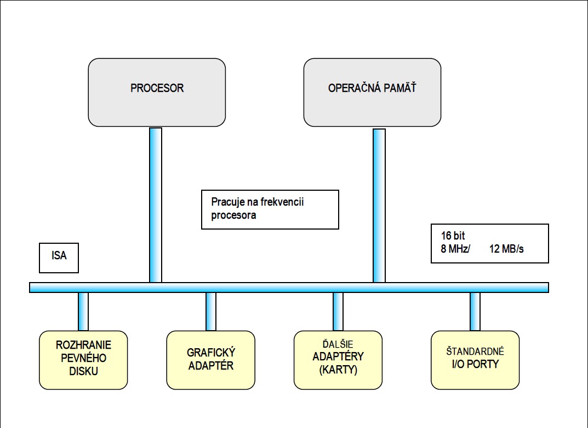
Bloková schéma zbernicového systému so zbernicou ISA
všetky komponenty sú pripojené na
spoločnú zbernicu
všetky pripojené zariadenia pracujú na
frekvencii procesora

Slide 8
Vývoj architektúry zbernic
Zbernica MCA - Micro Channel Architecture
  vyvinula IBM
  frekvencia 20 MHz
  existuje ako 16 a 32 bitová
  zdielanie IRQ,
  zdielanie riadenia zbernic
  prenos dát v režime DMA medzi 2 základnými doskami
  nebola kompatibilná s ISA

Slide 9
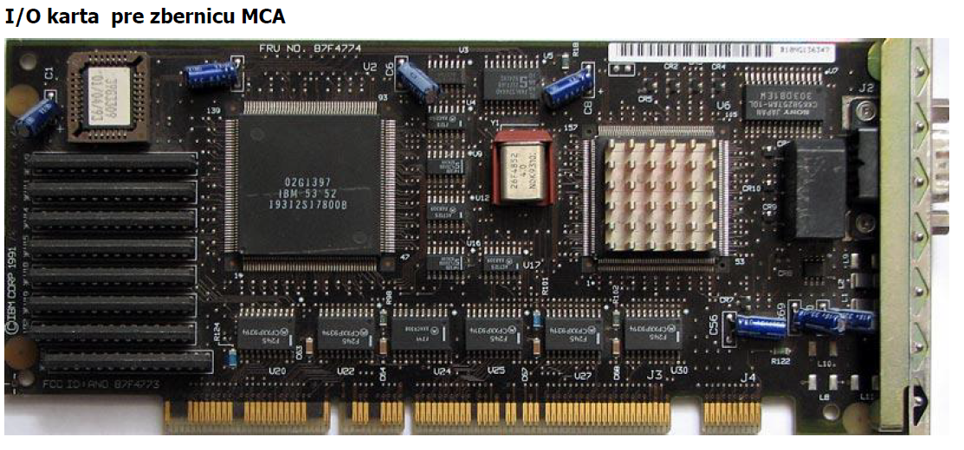

Slide 10
Vývoj architektúry zbernic
Zbernica EISA - Extended Industry Standard Architecture
  vyvinula firma Compaq
  plne kompatibilná s ISA,
  frekvencia 8 MHz
  dátová zbernica má 32 bitov
  adresná zbernica má 32 bitov
  IRQ kanály č. 2 - 15,
  64 I/O adries pre I/O zariadenia
  zdieľané riadenie zberníc
  slot pre EISA má 157 kontaktov

Slide 11
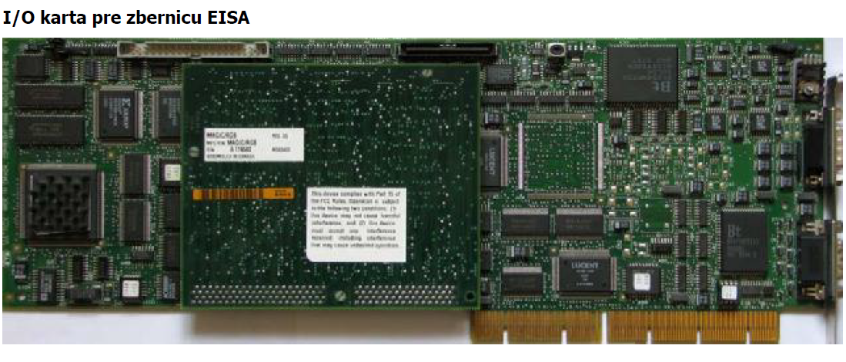

Slide 12
Vývoj architektúry zbernic
Zbernica VL BUS - VESA Local BUS
  procesor 80486
  pripája grafický adapter, prípadne HDD a iné periférie s vysokými nárokmi na komunikáciu na rýchlu lokálnu zbernicu
  frekvencia 50 MHz
  dátová zbernica mala 32 bitov
  adresná zbernica mala 32 bitov
  priama závislosť na procesore, s ktorým bola viazaná spoločne zdieľanou systémovou zbernicou

Slide 13
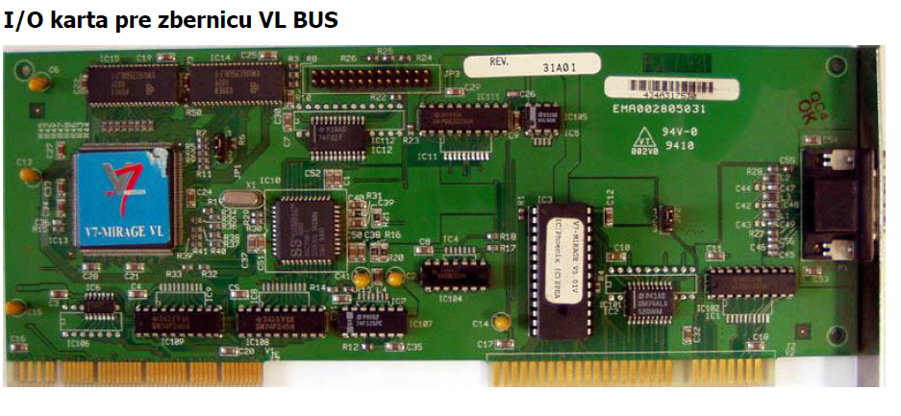

Slide 14
Vývoj architektúry zbernic
Zbernica PCI - Pheripherial Component Interconnect Bus
  koncepcia zbernicovej sústavy postavená na základe PCI striktne rozdeľuje časť určenú na komunikáciu medzi procesorom a pamäťou - nazýva sa Front Side Bus FSB a zbernicou pre vstupno - výstupné zariadenia PCI.
  prepojenie medzi zbernicami je tvorené bridges - čipmi chipsetu základnej dosky.
  zabezpečuje PCI väčšiu univerzálnosť
  presadila sa vo svete PC, Apple a RISC procesorov

Slide 15
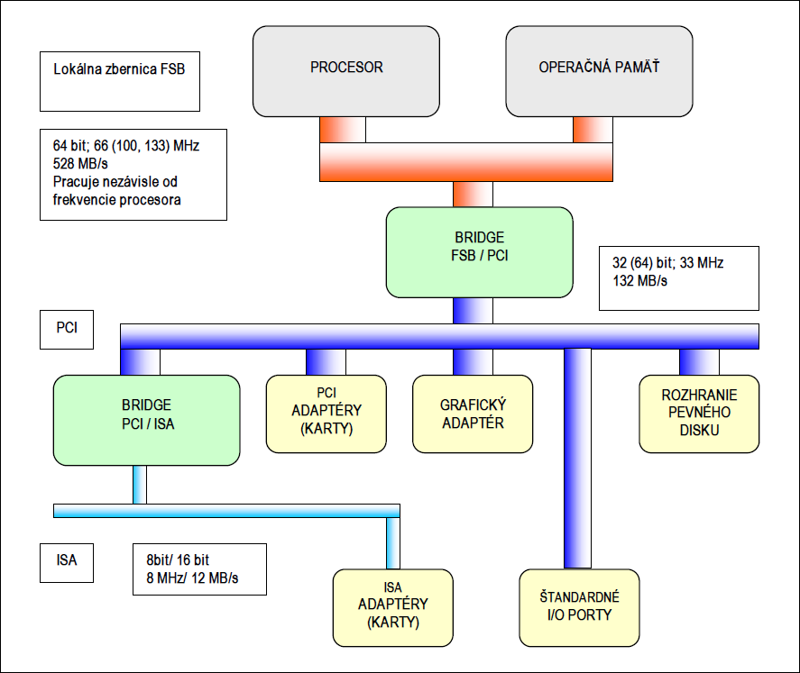
Bloková schéma zbernicového systému s PCI
na matičnej doske sa objavuje
chipset - sada 2 čipov (mostov):
severný most, ktorý spája procesor
s operačnou pamäťou
južný most, ktorý spája zariadenia
na zbernici ISA
severný a južný most je spojený zbernicou PCI

Slide 16
Vývoj architektúry zbernic
z pohľadu účelu zbernice rozdeľujeme zbernice na
  systémovú zbernicu
    prenáša údaje medzi procesorom, operačnou pamäťou a vstupno-výstupnými obvodmi
  rozhranie, vonkajšia zbernica
    slúži na prenos dát medzi samotným počítačom a periférnymi zariadeniami
    pracuje nanižšej frekvencií a zabezpečuje pripojenie rozširujúcich kariet a rozhraní

Slide 17
Vývoj architektúry zbernic
systémová zbernica
  nachádza sa priamo na matičnej doske
  paralelná zbernica
  FSB - Front Side Bus - zabezpečuje prenos dát medzi CPU a operačnou pamäťou
    64 bitová s fekvenciou 66 MHz, neskôr 100 MHz a 133 MHz,
    taktovanie FSB zbernice je odvodené od taktu PCI zbernice s násobičom 2x, 3x, 4x 33 MHz
    používali sa pamäte SD RAM v 72 pinových SIMM moduloch so šírkou dátovej zbernice 64 bitov,
    pričom pamäť musi býť schjopná pracovať na danej frekvencii FSB
    s príchodom DDR sa zvyšujú aj fyzické takty FSB na 266, 333, 533 a viac MHz
  vždy synchronzovaná

Slide 18
Vývoj architektúry zbernic
parametre PCI zbernice
  PCI verzia 1.0 - 1992
  spätná kompatibilita s ISA a EISA
  frekvencia 33MHz
  32 bitový dátový prenos
  prenosová rýchlosť 132 MB/s
  časový multiplex na prenos adresy, údajov a riadiacich signálov
  objavuje sa Plug & Play
    zbernica sa vie dohodnúť s BIOS-om a operačným systémom a
    vie si sama nastaviť vhodné hodnoty vektorov prerušenia pre jednotlivé zariadenia
  IRQ 2 - 15
  DMA 1 - 7
  zdielané riadenie zberníc

Slide 19
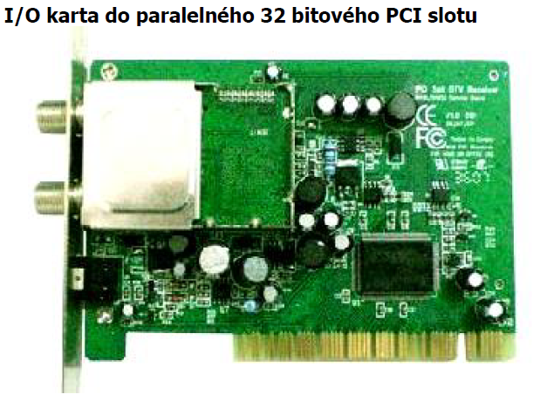

Slide 20
Vývoj architektúry zbernic
PCI verzia 2.1 - 1995
  taktovanie sa zvyšuje na 66 MHz
  prenosová rýchlosť sa zvyšuje na 264MB/s pre 32 bitovú verziu a 528 MB/s pre 64 bitovú PCI

Slide 21
Vývoj architektúry zbernic
zbernica AGP - Accelerated Graphics Port
  vysokorýchlostné rozšírenie PCI o novú vysokorýchlostnú zbernicu určenú na prenos grafických dát smerom ku grafickému adaptéru
  frekvencia 66 MHz
  šírka dátovej zbernice je 32 bitov
  prenosová rýchlosť je 264 MB/s
  grafická karta sa na AGP nemusí deliť o prenos s inými komponentami
  umožňuje grafickému procesoru priamy prístup do RAM
  podporuje pipelining - ešte pred skončením údajového procesu je možné vystaviť žiadosť na ďalšie dáta

Slide 22
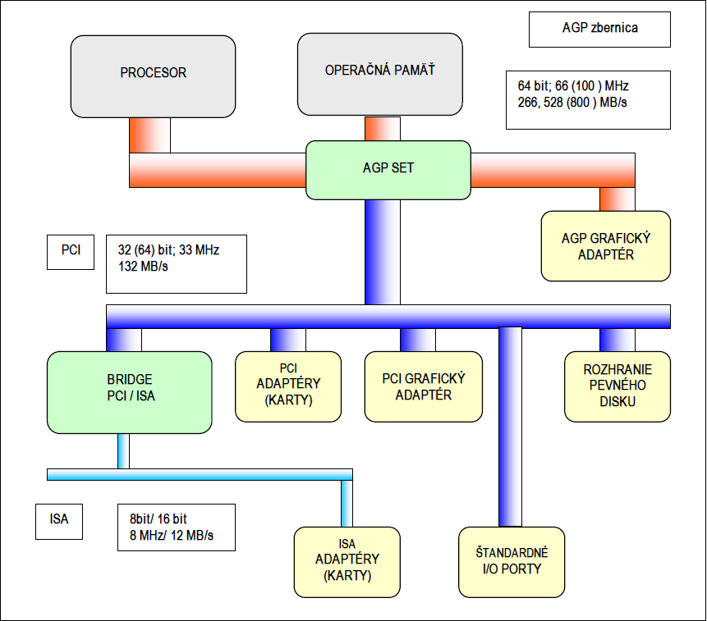
Bloková schéma zbernicového systému
PCI s AGP zbernicou
grafická karta pripojená na AGP zbernicu je spojená severným mostom s procesorom a operačnou pamäťou

Slide 23
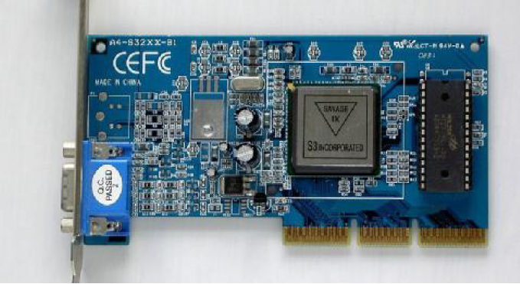
Vývoj architektúry zbernic
Grafická karta pre AGP slot

Slide 24
Vývoj architektúry zbernic
zbernica AGP - Accelerated Graphics Port
  neskoršie verzie
    sú označované násobkom rýchlosti pôvodnej AGP
    AGP 2x
      využíva na prenos údajov nielen nábežnú hranu, ale aj dobežnú hranu hodinového signálu,
      takže pri 66 MHz dokáže pri frekvencii 133 MHz preniesť 533 MB/s
    AGP 4x a AGP 8x
      zvýšenie taktu na 4x až 8x pôvodného taktu prináša zvýšenie dátového toku až na 1 GB, resp. 2GB/s
      grafické karty disponujú samostatným čipom GPU - Graphic Processing Unit na frekvencii 200 až 520 MHz,

Slide 25
Vývoj architektúry zbernic
zbernica PCI – X
  používa rovnakú architektúru, kompatibilný konektor a je spätne kompatibilná s klasickou 32/64 bitovou PCI, 66 MHz a 3.3V
  používa 32 bitový aj 64 bitový prenos
  používa nový komunikačný protokol na zlepšenie prenosu údajov
  zavádza novú jednotku MTS - MegaTransfer per Second
  verzia 1.0
    PCI-X 66 s frekvenciou 66 MHz a dosahuje prenos 264 MB/s = 66 MTS
    PCI-X 133 s frekvenciou 133 MHz a dosahuje prenos 533 MB/s = 133 MTS

Slide 26
Vývoj architektúry zbernic
zbernica PCI – X
  verzia 2.0
    PCI-X 266 umožňuje vykonať až dva prenosy v priebehu jedného taktu
      s frekvenciou 133 MHz dosahuje prenos 2133 MB/s = 266 MTS
    PCI-X 533 umožňuje vykonať až štyri prenosy v priebehu jedného taktu
      s frekvenciou 133 MHz dosahuje prenos 4224 MB/s = 533 MTS

Slide 27
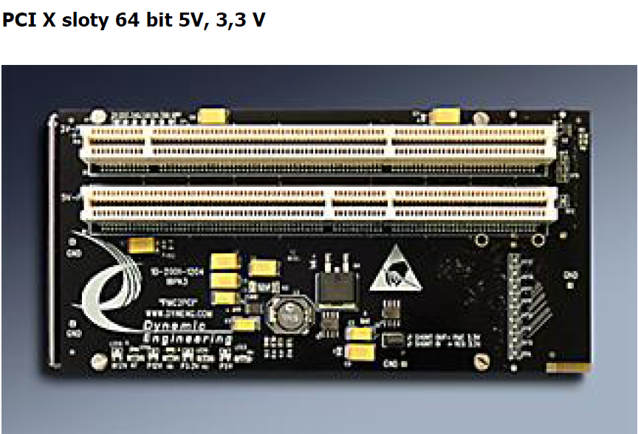

Slide 28
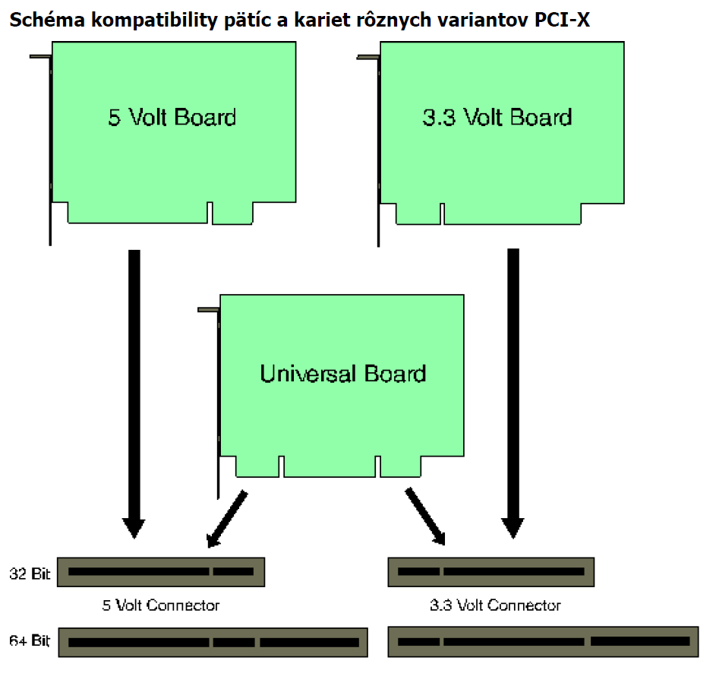

Slide 29
Vývoj architektúry zbernic
zbernica PCI – X
  sériový prenos
  počet dátových kanálov - 2 (volajú sa lanes)
    jeden kanál je určený pre upstream
    jeden kanál je určený pre downstream
  obojsmerná komunikácia v režime full-duplex
  frekvencia zbernice je 2.5 GHz
  prenosová rýchlosť každého kanálu je 2.5 Gb/s
  dátový prenos je riešený prostredníctvom paketov podobne ako u Ethernetu

Slide 30
Vývoj architektúry zbernic
zbernica PCI – X
  technológia dvojbodového spojenia medzi príslušným slotom a chipsetom
    prenosovú kapacitu má každé zariadenie výhradne pre seba
    rýchle prepínanie medzi chipsetom a príslušným zariadením zabezpečuje integrovaný switch
    (odpadá potreba rozhodovacích algoritmov a rozhodovacích obvodov,
    ktoré prideľujú zbernicu v určitom momente ku konkrétnemu zariadeniu)
    umožňuje implementovať algoritmus QoS na úrovni systémovej zbernice
    každé zariadenie má výhradne vlastnú zbernicu označovanú ako link
    každý link je tvorený jednou alebo viacerými cestami, ktoré označujeme ako lanes

Slide 31
Vývoj architektúry zbernic
zbernica PCI – X
  technológia dvojbodového spojenia medzi príslušným slotom a chipsetom
    každá lane umožňuje v jednom okamihu sériovo prenášať dáta v režime full-duplex
    v základnom pásme dosahuje pri prenose prepustnosť 2,5 Gb/s
    jednoduchým použitím viacerých lanes pre link môžeme dosiahnúť x2 link, x4 link až 32 link
    na jednej matičnej doske je možné kombinovať viaceré varianty PCI Espress
    konfigurácia prideľovaných "lane" každému zariadeniu prebieha vždy pri štarte počítača

Slide 32
Vývoj architektúry zbernic
Vlastnosti zbernice PCI Express
  štandard špecifikuje viacero variantov podľa počtu použitých prenosových kanálov:
    PCI Express 1x
      dátový tok 2x250MB/s
      určený pre pomalé zariadenia ako sú modemy, zvukové karty
    PCI Express 2x a 4x
      určené pre rýchle zariadenia ako sú Gb a 10 Gb sieťové karty
    PCI Express 16x
      určený ako následník AGP 8x s dvojnásobným tokom, primárne pre grafické karty
      maximálny tok 4 GB/s v každom smere
      označuje sa ako PEG
    PCI Express 32x

Slide 33
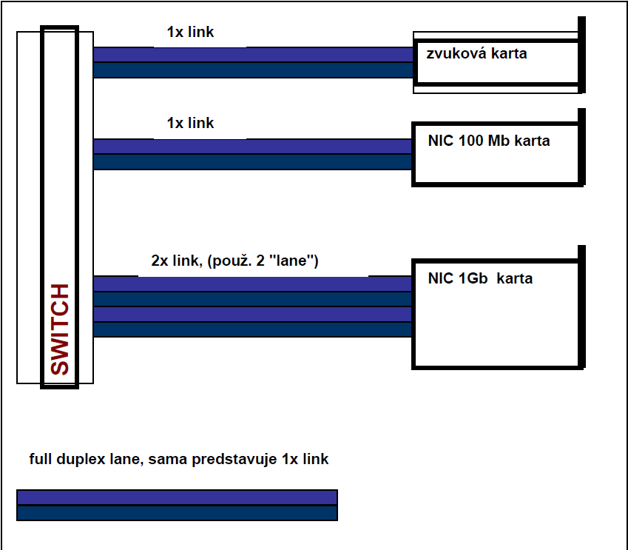

Slide 34
